Slide 1
A Informática
Universidade Federal de Santa Maria
Professor Fabrício Viero de Araujo

Slide 2
Assuntos
O Que é Computação?
O Que é Informação?
O Que é o Computador?
Gerações dos Microcomputadores
Dispositivos do Computador
Partes que Compõe o Computador
Software
Aplicação do Computador
Professor: Fabrício Viero de Araujo

Slide 3
O Que é Computação?
Computar = calcular “Calcular vem do latin calculi”,nome dado à pequenas pedras usadas pelo romanos para calcular;
Computador = máquina de calcular. Seria o computador uma calculadora? Quase isso....
Computação envolve equipamentos e o raciocínio lógico e matemático para o processamento de dados.
Informação + Automática = Informática
Professor: Fabrício Viero de Araujo

Slide 4
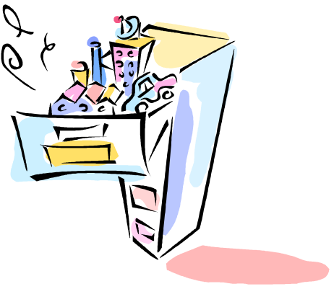
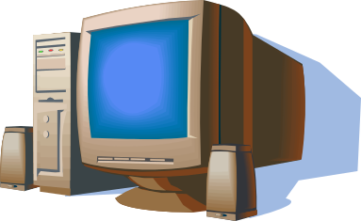

O Que é Informação?
Dados = Informação?
Na realidade, a informação é o resultado de dados processados pelo computador.
Processamento
Informações
Dados
Professor: Fabrício Viero de Araujo

Slide 5
O Que é Informação?
Funcionalidades do computador para a Informação.
  Armazenamento de dados: garantir a consistência e veracidade dos dados
  Processamento de dados: manipular dados com o objetivo de obter informações úteis
  Comunicação de dados: troca de dados entre diferentes computadores (Redes de computadores)
Professor: Fabrício Viero de Araujo

Slide 6
O Que é o Computador?
Dispositivo elétrico concebido para manipular dados com rapidez e precisão.
Recebe dados de entrada de forma automática e os processa de modo a obter informação de saída, com base num conjunto detalhado de instruções (que também constituem dados de entrada)

Slide 7
O Que é o Computador?
É um dispositivo elétrico
  Eletricidade
  01010101010101010101010101010
  Ex:
  a = 11011001
  Bit = Menor unidade da informática
  Byte = 8 bits = uma palavra para o computador
  1 Kilobyte ou Kbyte ou KB = 1024 bytes
  1 Megabyte ou Mbyte ou MB = 1024 Kilobytes
  1 Gigabyte ou Gbyte ou GB = 1024 Megabytes
  1 Terabyte ou Tbyte ou TB = 1024 Gigabytes

Slide 8
Gerações dos Microcomputadores
1ª Geração = válvulas
2ª Geração = Transistores
3ª Geração = Circuitos Integrados e a Miniaturização

Slide 9
Gerações dos Microcomputadores
1ª Geração = Válvulas
  Eniac ocupava uma sala e pesava 30 toneladas. Consumia 150Kw para realizar 5000 cálculos por segundo.
  O que é um Bug?

Slide 10
Gerações dos Microcomputadores
2ª Geração = Transistores
  Precisava de menos potência
  100 vezes menor
  Não precisava aquecer
  Início do uso comercial

Slide 11
Gerações dos Microcomputadores
3ª Geração = Circuitos Integrados e a Miniaturização
  Milhões de transistores integrados em um único transistor
  Miniaturização
  Início do uso pessoal
  Surge a Linguagem de alto Nível

Slide 12
Gerações dos Microcomputadores
Geração Atual – 4ª geração
  Computadores pessoais
  Programação OO
  Interligação de Sistemas através de Redes de Computadores de alta velocidade
  Uso de supercomputadores para previsão de catástrofes, cálculos físicos, médicos e outras áreas
  Internet e informação em tempo real

Slide 13
Gerações dos Microcomputadores
Futuro
  Computador de Neurônios
  Integração de todos os aparelhos de comunicação em um só aparelho
  Acesso à internet via televisão

Slide 14
Gerações dos Microcomputadores
Futuro
  Computador de Neurônios
    Richard Potember, da Universidade Johns Hopkins, em Baltimore/EUA, experimentou usar uma cola feita de enzimas para grudar neurônios numa placa de silício, desenhando os circuitos com uma tinta de enzimas que atrai os axônios (os prolongamentos dos neurônios). O resultado é um chip que funciona como os atuais processadores, só que usando neurônios como nosso cérebro. O problema – por enquanto - é que essa é uma rede de comunicação viva, e por isso é preciso renovar a “cola” a cada três dias e manter a temperatura entre 15 e 25 graus Celsius para que o chip não “morra”

Slide 15
Gerações dos Microcomputadores
Supercomputadores
  São utilizados para previsão de catástrofes, clima, simulação e prototipação de situações que no mundo real não se pode simular

Slide 16
Gerações dos Microcomputadores
Supercomputadores
  www.top500.org (novembro 2005)
    1. IBM BlueGene/L :32768 GB memória, 131072 processadores(usado nas pesquisas sobre quebra de proteína, simulçao climática e financeira)

Slide 17
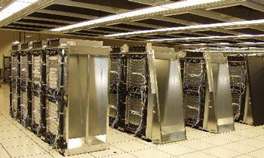
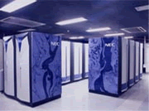
Gerações dos Microcomputadores
Supercomputadores

Slide 18
Dispositivos do Computador
Os dispositivos do computador se dividem em duas partes:
  Dispositivos de Entrada
  Dispositivos de Saída
  Dispositivos de Entrada e Saida

Slide 19
Dispositivos do Computador
Dispositivos de Entrada
  Todo o Dispositivo que permite a entrada de dados no computador;
    Ex: Teclado, Mouse, Scaner, Web Cam

Slide 20
Dispositivos do Computador
Dispositivos de Saída
  Todo o Dispositivo que permite a saída de dados ou informações processadas pelo computador;
    Ex: Monitor, caixa de som, impressora,plotter

Slide 21
Dispositivos do Computador
Dispositivos de Entrada e Saída
  Todo o Dispositivo que permite a entrada e saída de dados ou informações processadas pelo computador;
    Ex: Drives de Diskette, Pen-drive, Modem, gravadores de CD e DVD

Slide 22
Partes Que Compõe o Computador
Memória ROM
Memória RAM
Memória Física
Placa Mãe
Processador

Slide 23
Partes Que Compõe o Computador
Memória ROM
  Read Olny Memory
  Vem gravada de fábrica
  Normalmente são memórias que gerenciam algum hardware (placa mãe, placa de vídeo)

Slide 24
Partes Que Compõe o Computador
Memória RAM
  Random Access Memory
  Memória de Alta Velocidade
  É onde seus dados e programas são acessados temporariamente
  É onde tudo acontece
  É volátil

Slide 25
Partes Que Compõe o Computador
Memória Física
  É onde são armazenados dados “fisicamente”
  Pode ser para escrita e leitura
  São dispositivos de alta capacidade ou baixa capacidade
    Ex: Disco Rígido, CD, DVD, Diskette

Slide 26
Partes Que Compõe o Computador
Placa Mãe
  Como já diz é a mãe com computador
  Todos os dispositivos para o seu funcionamento são implantados nela
  Possuí circuitos para a interligação entre memória, HD e Processador

Slide 27
Partes Que Compõe o Computador
Processador
  Cérebro do computador
  Unidade Lógica de Processamento
  Processa os dados que se encontram na memória RAM
  Nem sempre ter um bom processador quer dizer velocidade.

Slide 28
Software
O que é Software?
  Conjunto de instruções seqüenciais destinado a orientar um sistema de computador na execução de passos
  Não é possível conceber um sistema de computador sem hardware, e este, por sua vez é inútil sem o software
  Hardware = parte física do computador
  Software = parte lógica do computador

Slide 29
Software
Software = Programa de Computador
  Normalmente desenvolvidos em linguagem de alto nível
  Utilizados nas mais diversas áreas
  O que é mais caro? O Software ou o Hardware?

Slide 30
Software
Tipos de Software
  Sistemas Operacionais
  Linguagens de Programação
  Aplicativos
  Programas especializados

Slide 31
Software
Tipos de Software
  Sistemas Operacionais
    É o básico para que um computador funcione
    Ele gerencia o hardware e possibilita que outros programas possam ser executados no computador
      Ex: Windows, UNIX, OS2

Slide 32
Software
Tipos de Software
  Linguagens de Programação
    Ambientes de desenvolvimento que são utilizados para a criação e modelagem de programas e sistemas
      Pascal, JAVA, HTML, DELPHI, ASP

Slide 33
Software
interface
type
calculo = Class
valor1 : real;
valor2 : real;
valor3 : real;
valor4 : real;
function media (valor:calculo):real;
public
resultado : integer;
Function soma(var v1:integer;v2:integer):integer;
Procedure CalculaValor();
private
protected
end;
{ calculo }
procedure calculo.CalculaValor();
begin
resultado:=form1.va1 + Form1.va2;
end;
function calculo.media(valor: calculo): real;
begin
result:=(valor.valor1+valor.valor2+valor.valor3+valor.valor4)/4;
end;
Function calculo.soma(var v1: integer; v2: integer):integer;
begin
result:=v1+v2;
end;

Slide 34
Software
Tipos de Software
  Aplicativos
    Qualquer sistema ou programa que processe dados e gere informações como saída
      Ex: Word, Sistema Contábil, um Site, gestor de projetos

Slide 35
Software
Tipos de Software
  Programas especializados
    Sistemas especializados em uma determinada área
      Ex: Controle de tráfego aéreo, gestão de empresas...

Slide 36
Software
Breve Histórico dos SO
  1971 – UNIX (Bell Labse )
  1981 - IBM projeta o IBM/PC, DOS/BASIC, MS-DOS
  IBM PC/AT/80286 em 1983
  Doug Engelbart inventa GUI (Graphic User Interface) e o mouse (adotada pela Xerox e incorporada em suas máquinas)
  LISA (Apple) incorpora GUI – fracasso (alto custo)
  Apple MacIntosh – enorme sucesso
  1990 - MS-GUI: W3.0/3.1/3.11/W95,W98, WMe – W/NT
  1991 Linus Torvalds desenvolve o kernel para o Linux (baseado no UNIX), surge o SWL.
  1995 – Windows 95
  1996 – Windows NT
  2000 – Windows Me e Windows 2000
  2002 – Windows XP
  2003 - Windows 2003

Slide 37
Software
Windows
  1990 – Win 3.0
    Funcionava sobre o MS-DOS
    Sistema Multitarefa e Interface GUI
  1993 – Lançado o Windows NT
    Desenvolvido para usuários de redes de computadores
  1995 – Windows 95
    Definiu-se o padrão de interface gráfica que se utiliza hoje
  1996 Windows Nt 4.0
  1998 – Windows 98
    Primeira versão a ler discos de DVD, Reconhecia dispositivos USB, Ficou famoso pelas telas azuis
  2000 – Windows ME
    Baseado no WIn95 e Win98 traz poucas inovações
    Fracasso de vendas
  2000 - Windows 2000
    Sistema desenvolvido para redes baseado na tecnologia NT e oferecia maior estabilidade
  2001- Windows XP
    Visual Remodelado
    Adicionado de ferramentas multimídia
  2006 - Windows Vista
    Pesquisa integrada com a internet, mais segurança e o Internet Explorer 7.0
    Totalmente Multimídia

Slide 38
Software
Linux
  Baseado no sistema operacional UNIX
  Desenvolvido por Linus trovalds (Finlândia)
  Primeira versão 5 de outubro de 1991
  Código aberto e tecnologia grátis

Slide 39
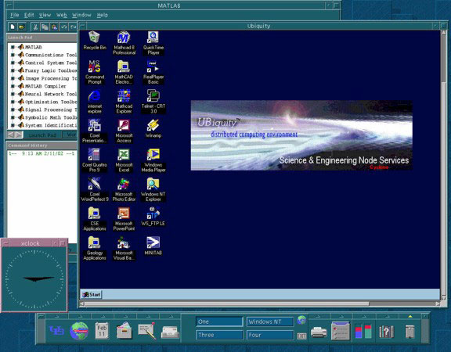
Software
UNIX

Slide 40
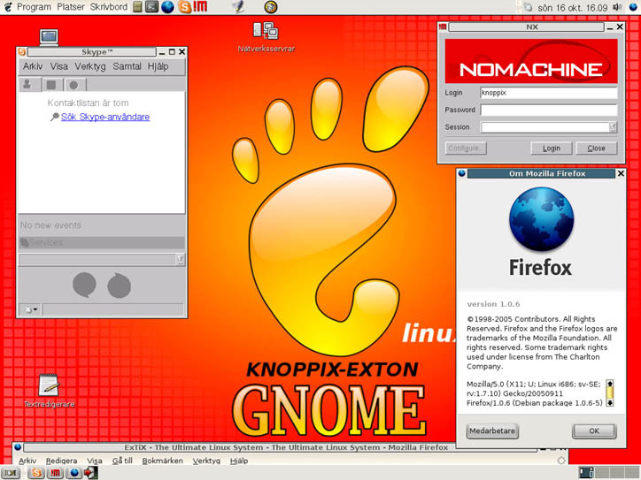
Software
LINUX

Slide 41
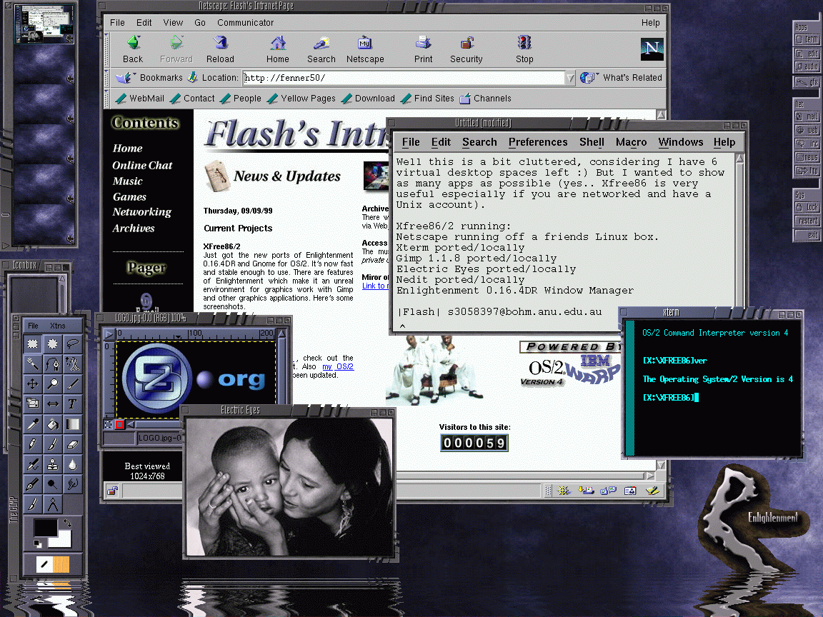
Software
OS/2

Slide 42
Aplicação do Computador
Pode ser aplicado em diversas áreas
  CAD, Médicas, Simulação, Educação, Administração, Comunicação, Financeira, Aeroespacial, robótica....

Slide 43

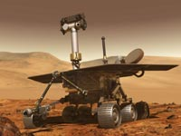
Aplicação do Computador
Robótica

Slide 44
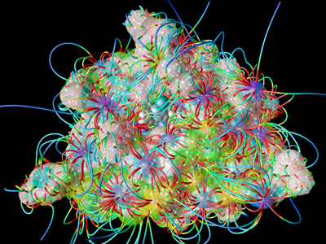
Aplicação do Computador
Médica
Enzima do vírus HIV-I com um modelo de molécula de uma droga inibidora

Slide 45
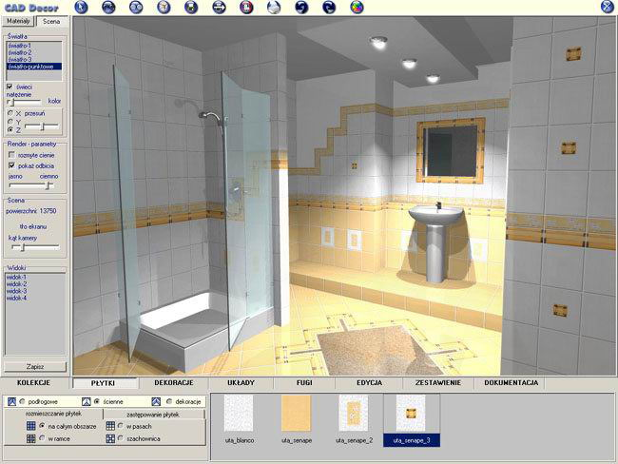
Aplicação do Computador
CAD(Desenho Auxiliado por Computador)

Slide 46

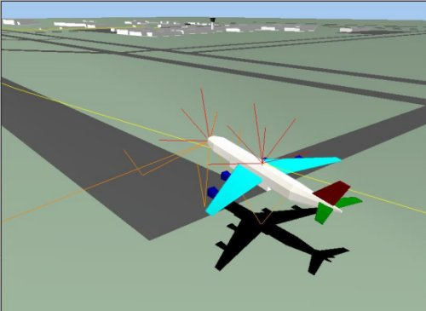
Aplicação do Computador
Simulação

Slide 47
Exercício
Pesquisar uma área onde a informática se aplica na atualidade e fazer uma descrição de uma folha sobre o assunto pesquisado;
  Aplicabilidade
  Exemplo de Aplicativo
  Bibliografia

Slide 48
Bibliografia
www.gnu.org
www.microsoft.com.br
www.top500.org
www.clubedohardware.com.br
http://www1.folha.uol.com.br/folha/informatica/ult124u19285.shtml

